Slide 1

SỞ GIÁO DỤC VÀ ĐÀO TẠO HẢI PHÒNG
TRƯỜNG THPT NAM TRIỆU
HOẠT ĐỘNG GIÁO DỤC TRUYỀN THỐNG
HƯỚNG VỀ CỘI NGUỒN
Kỷ niệm 75 năm ngày Thương binh – Liệt sỹ
(27/7/1947 – 27/7/2022)
Tổ chức tại Lữ đoàn Đặc công Hải quân 126

Slide 2
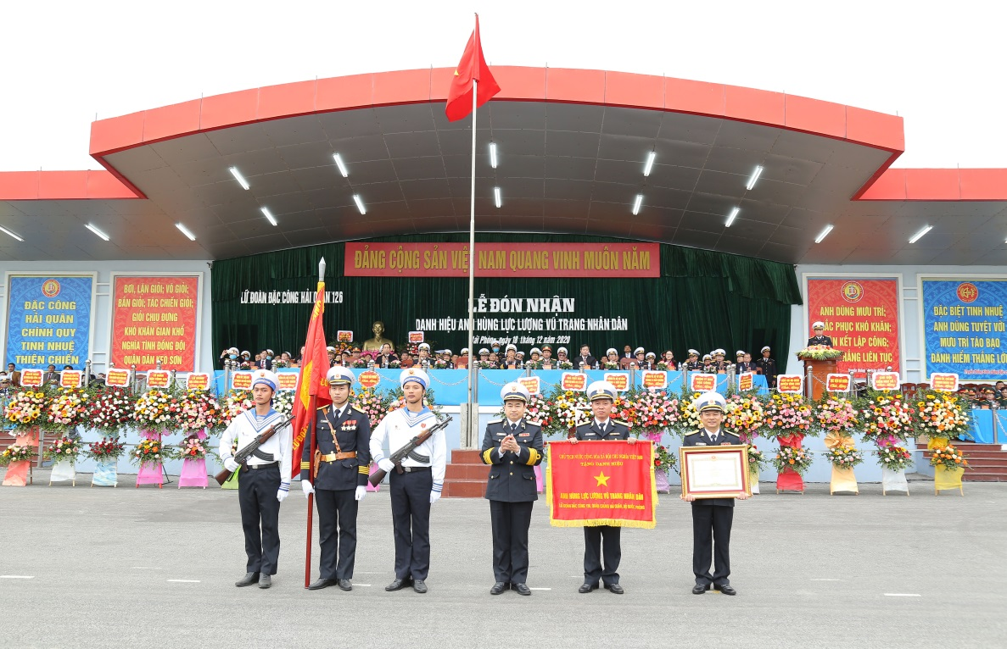

Slide 3
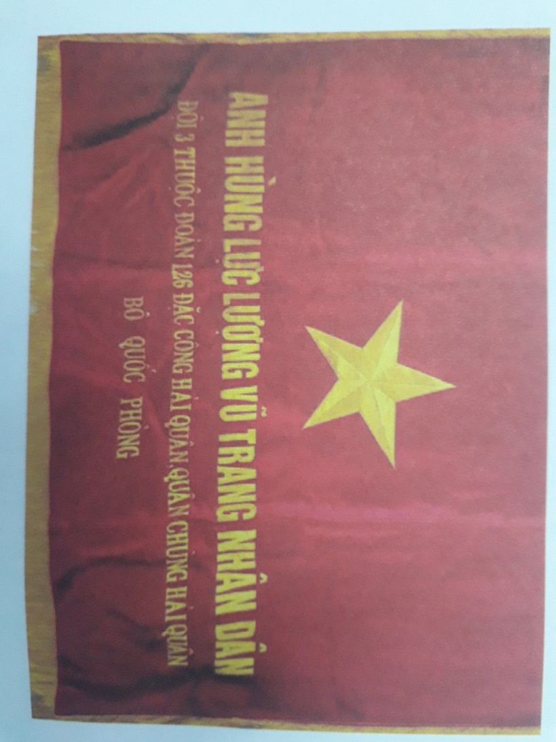
Đội 3 đã được tặng Danh hiệu Anh hùng LLVT

Slide 4
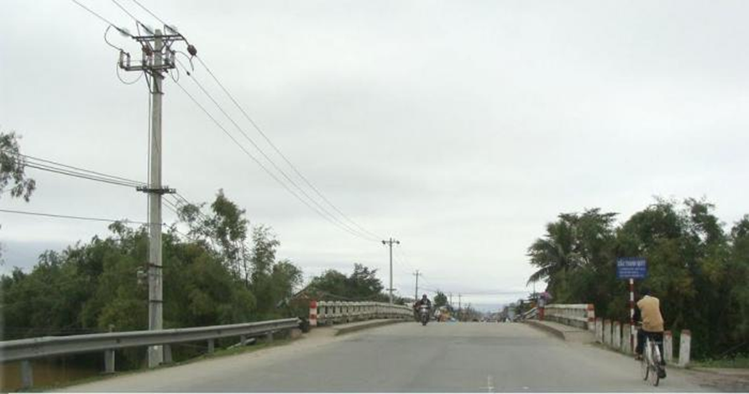
Cầu Thanh Quýt bắc qua sông Vĩnh Điện

Slide 5
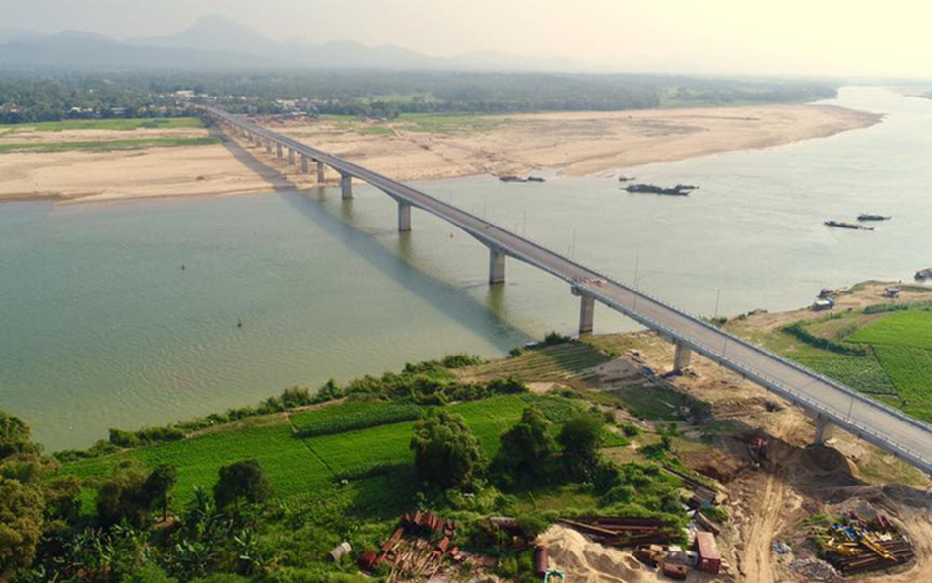
Cầu Giao Thủy bắc qua sông Thu Bồn

Slide 6
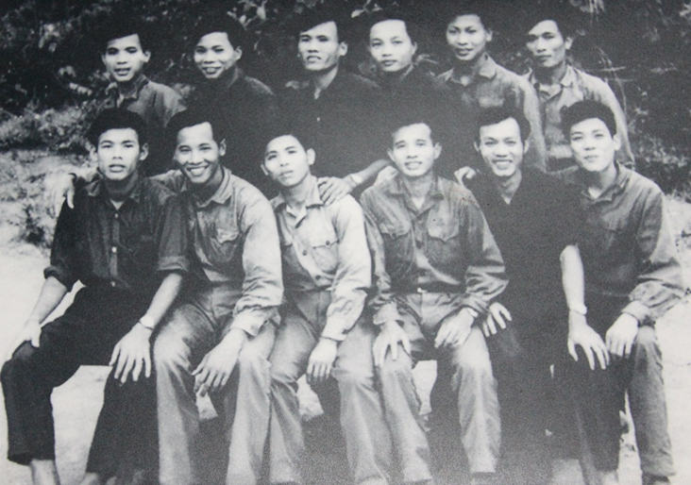
Ông Sanh (hàng ngồi thứ 2 từ phải sang)

Slide 7
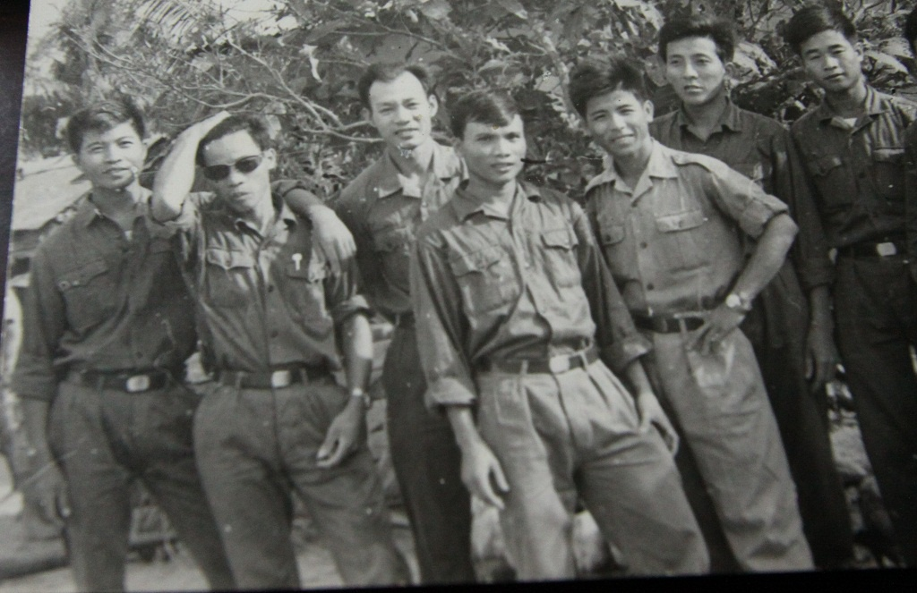
Ông Sanh - người đứng giữa

Slide 8
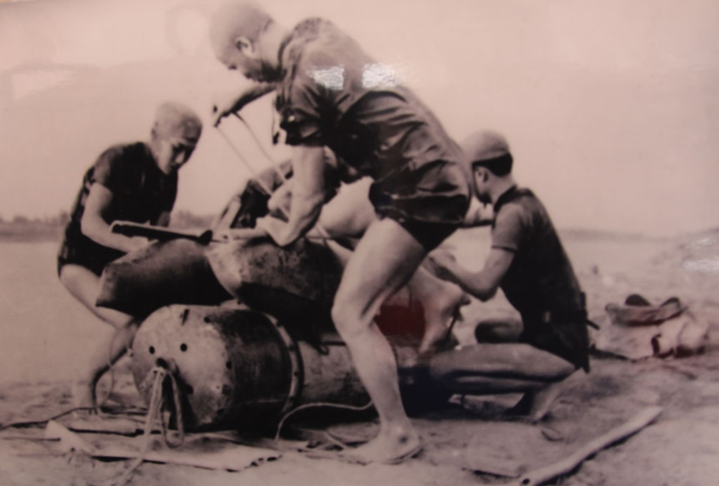
Người nhái đặc công

Slide 9
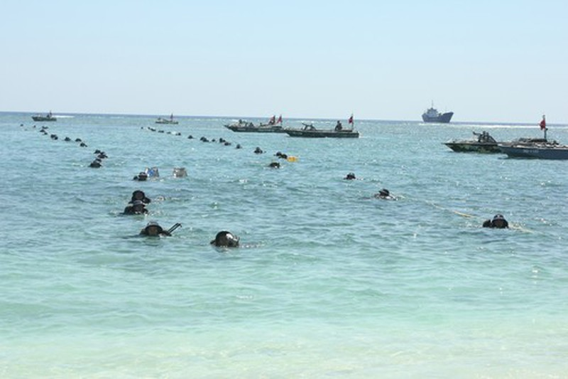


Slide 10
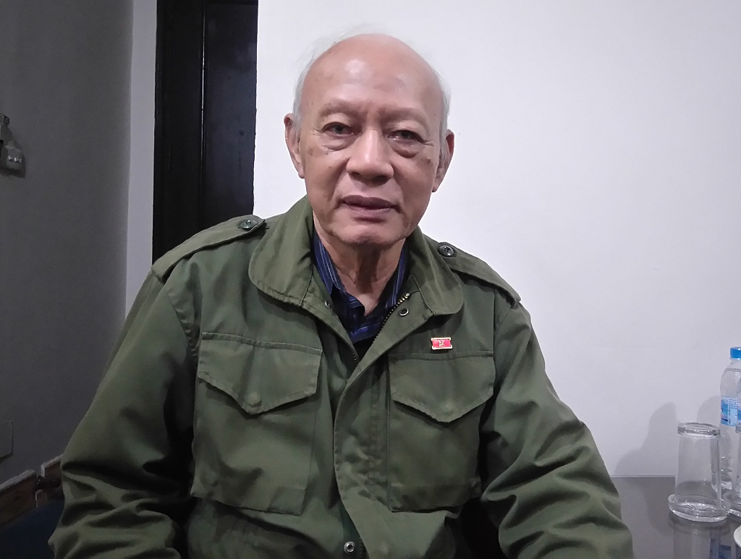
Ông Phạm Xuân Sanh là sát thủ kinh hoàng đối với quân thù ở mặt trận Quảng Đà, Quảng Nam. Biệt danh của ông là Quách Sanh

Slide 11
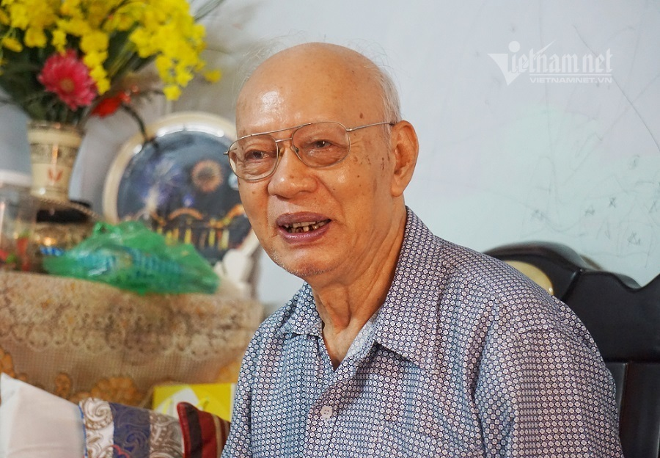
Kẻ thù điên cuồng treo giải:
“ Ai bắt được hoặc giết chết Quách Sanh Đội trưởng người nhái Bắc Việt sẽ được thưởng 100.000 đô la”
Âm mưu của Kẻ thù đã thất bại hoàn toàn. Ông Phạm Xuân Sanh và đồng đội của ông vẫn tiếp tục chiến đấu và lập nhiều chiến công hiển hách.

Slide 12
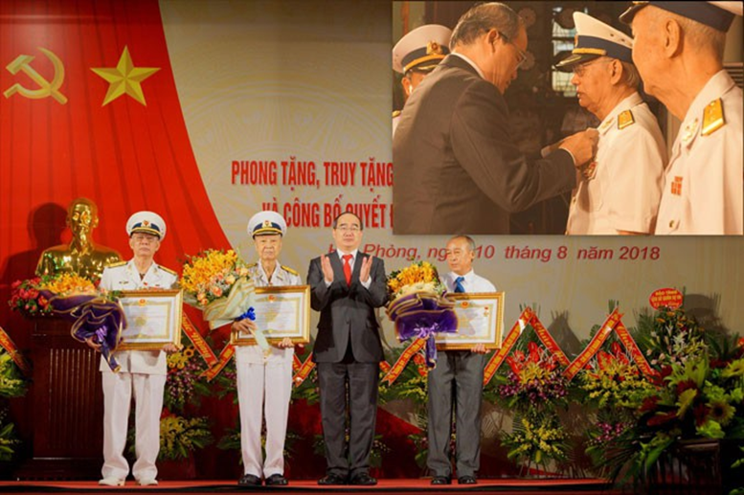
Ngày 26 tháng 4 năm 2018 Đại tá Phạm Xuân Sanh được Chủ Tịch Nước tặng Danh hiệu Anh hùng Lực Lượng vũ trang. Lễ trao tặng Danh hiệu Anh hùng Lực Lượng vũ trang được tổ chức trang trọng năm ông 78 tuổi

Slide 13
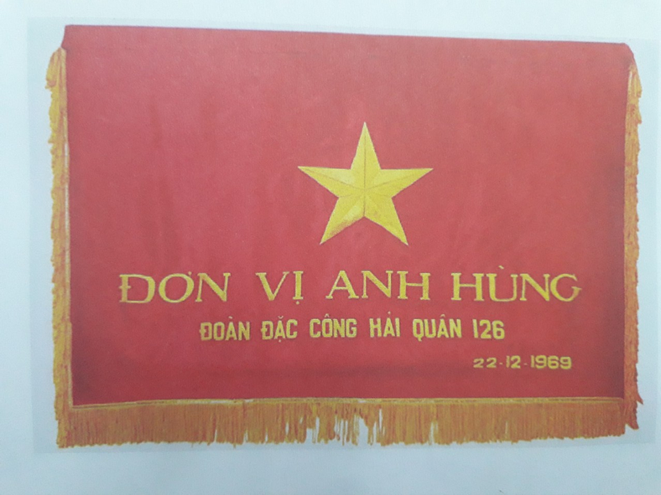
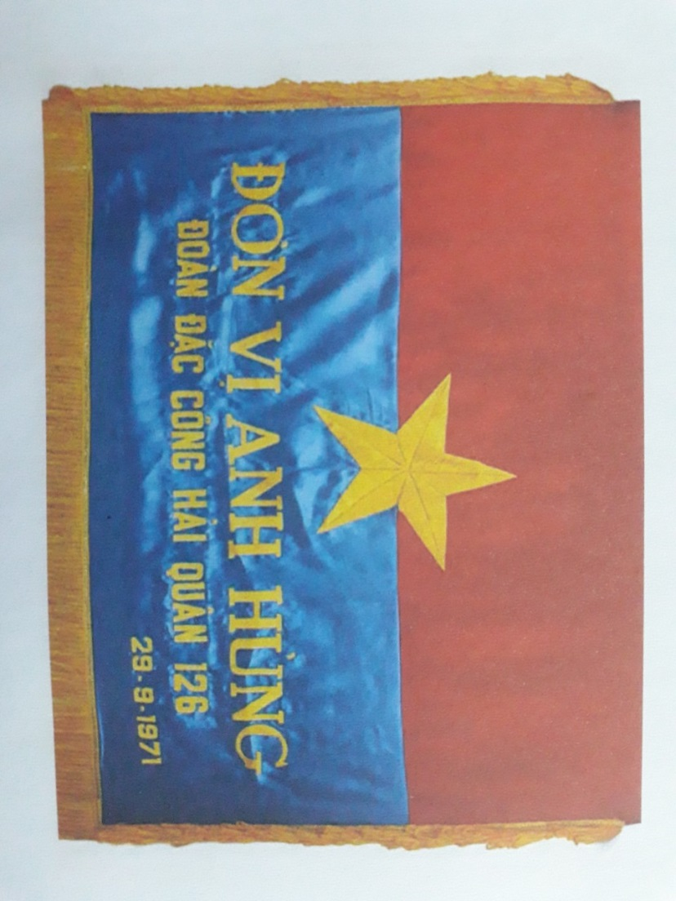
Ông là người thứ 13 của Lữ Đoàn Đặc Công Hải Quân 126 được phong tặng danh hiệu Anh hùng LLVT làm tô đẹp thêm truyền thống của Lữ Đoàn 3 lần được tặng danh hiệu Anh hùng LLVT

Slide 15
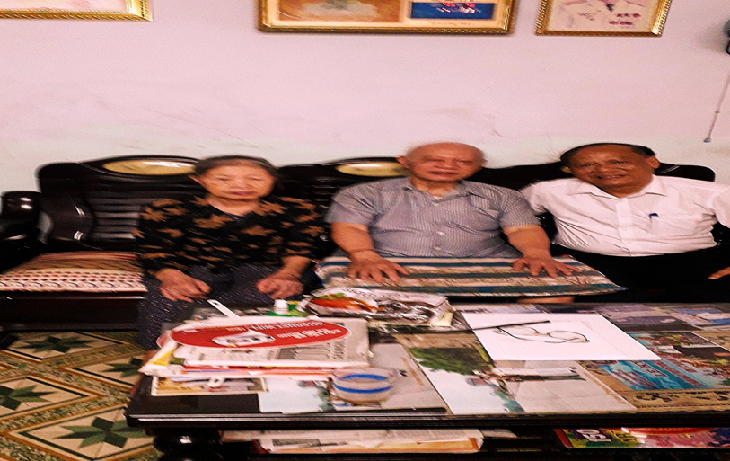


Slide 16
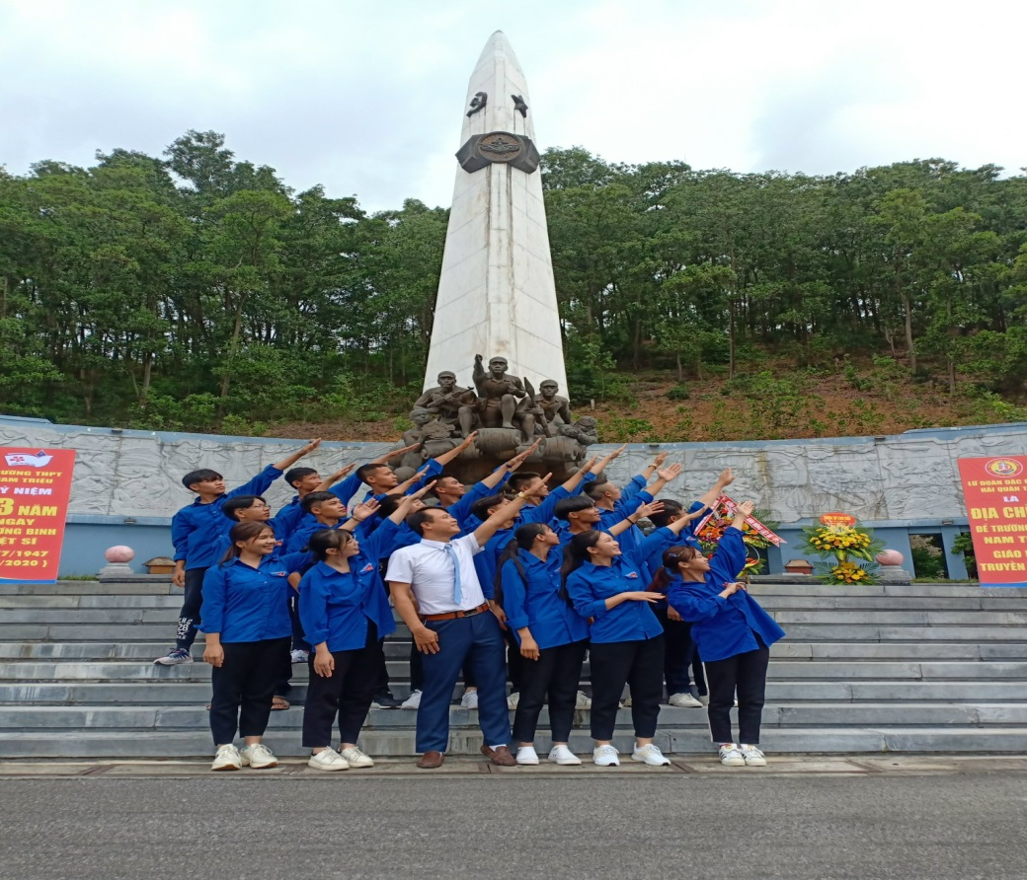

Slide 18
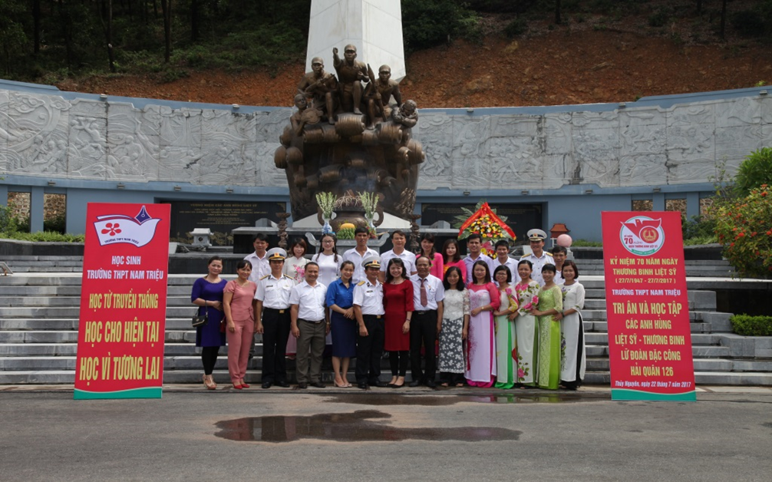

Slide 19




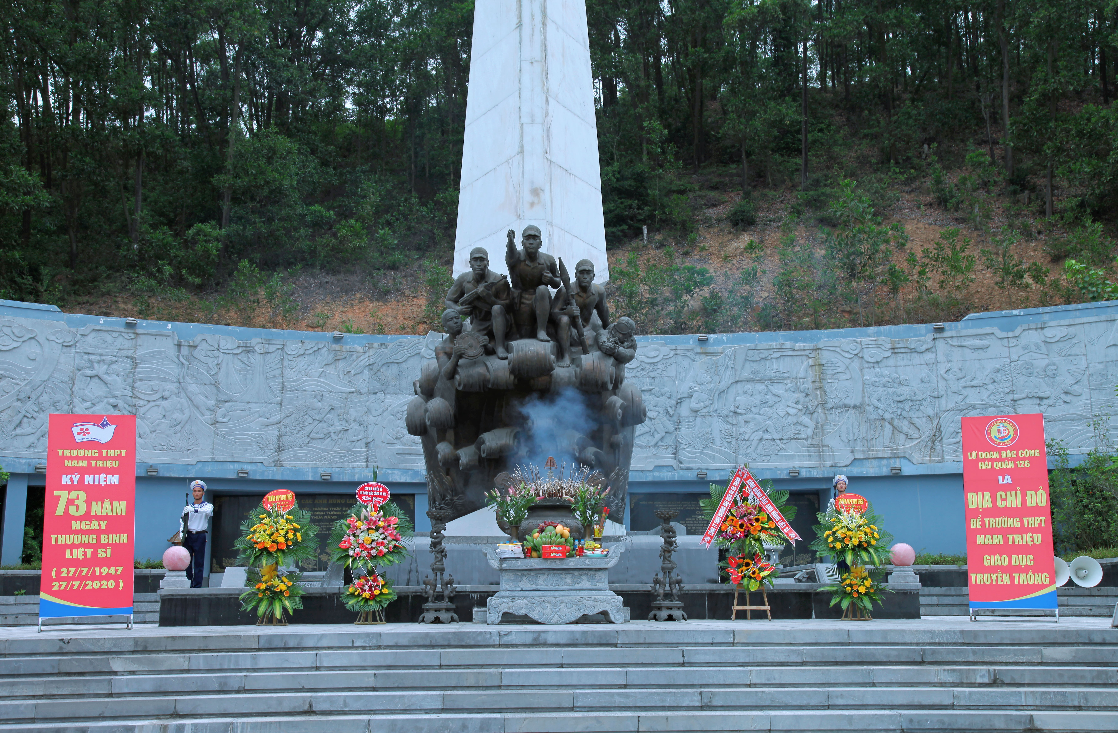
KỶ NIỆM 75 NĂM NGÀY THƯƠNGBINH LIỆT SỸ 27.7.1947 27.7.2022
NHÀ TRƯỜNG GẮN LIỀN VỚI ĐỊA CHỈ ĐỎ Lữ đoàn Đặc công Hải quân 126 MỘT THỜI HOA LỬA
TRƯỜNG THPT NAM TRIỆU TRI ÂN
TRƯỜNG THPT NAM TRIỆU
KÍNH TẶNG
“QUỸ ĐỒNG ĐỘI”
LỮ ĐOÀN ĐẶC CÔNG HẢI QUÂN 126

